Slide 1



Департамент социальной защиты населения Вологодской области
Публичные слушания
Департамента социальной защиты населения Вологодской области
по итогам осуществления регионального государственного контроля (надзора) в сфере социального обслуживания;
регионального государственного контроля за соблюдением требований законодательства Российской Федерации в сфере организации отдыха и оздоровления детей
за 1-е полугодие 2018 года
28 августа 2018 года, г. Вологда

Slide 2

28 августа 2018 года, г. Вологда
Доклад
«Об осуществлении государственного контроля (надзора) в сфере социального обслуживания, регионального государственного контроля за соблюдением требований законодательства Российской Федерации в сфере организации отдыха и оздоровления детей в Вологодской области за 1 полугодие 2018 года»
Ершов Александр Васильевич
начальник управления по вопросам развития социальной инфраструктуры, заместитель начальника Департамента социальной защиты населения Вологодской области

Slide 3
Департамент социальной защиты населения Вологодской области
Департамент социальной защиты населения области является уполномоченным органом на осуществление 2-х видов регионального государственного контроля (надзора):
Региональный государственный контроль (надзор) в сфере социального обслуживания, включая государственный контроль (надзор) за обеспечением доступности для инвалидов объектов социальной инфраструктуры и предоставляемых услуг
Региональный государственный контроль за соблюдением требований законодательства Российской Федерации в сфере организации отдыха и оздоровления детей

Slide 4
Департамент социальной защиты населения Вологодской области
Полномочия по осуществлению регионального государственного контроля (надзора) в сфере социального обслуживания осуществляются в соответствии с:
Федеральным законом от 26 декабря 2008г. № 294-ФЗ «О защите прав юридических лиц и индивидуальных предпринимателей при осуществлении государственного контроля (надзора) и муниципального контроля»
Постановлением Правительства Вологодской области от 16 февраля 2015 года № 92 «Об утверждении перечня должностных лиц Департамента социальной защиты населения Вологодской области, уполномоченных на осуществление регионального государственного контроля (надзора) в сфере социального обслуживания»
Постановлением Правительства Вологодской области от 29 октября 2014 года № 968 «Об утверждении порядка организации осуществления регионального государственного контроля (надзора) в сфере социального обслуживания»
Приказом Департамента социальной защиты населения области от 30 августа 2017 года № 1460 «Об утверждении административного регламента исполнения Департаментом социальной защиты населения Вологодской области государственной функции по осуществлению регионального государственного контроля (надзора) в сфере социального обслуживания»
Постановлением Правительства Вологодской области от 31 октября 2016 года № 963 «Об установлении перечня видов регионального государственного контроля (надзора) и органов исполнительной государственной власти области, уполномоченных на их осуществление, порядка его ведения»

Slide 5
Департамент социальной защиты населения Вологодской области
Полномочия по осуществлению регионального государственного контроля за соблюдением требований законодательства Российской Федерации в сфере организации отдыха и оздоровления детей по осуществлению регионального государственного контроля (надзора) в осуществляются в соответствии с:
федеральным законом от 26 декабря 2008г. № 294-ФЗ «О защите прав юридических лиц и индивидуальных предпринимателей при осуществлении государственного контроля (надзора) и муниципального контроля»;
постановлением Правительства Вологодской области от 31 октября 2016 года № 963 «Об установлении перечня видов регионального государственного контроля (надзора) и органов исполнительной государственной власти области, уполномоченных на их осуществление, порядка его ведения»;
постановлением Правительства области от 17 июля 2017 года № 645 «Об утверждении порядка организации и осуществления регионального государственного контроля за соблюдением требований законодательства Российской Федерации в сфере организации отдыха и оздоровления детей»;
приказом Департамента социальной защиты населения области от 19 марта 2018 года № 386 «Об утверждении административного Регламента исполнения государственной функции по осуществлению регионального государственного контроля за соблюдением требований законодательства в сфере организации отдыха и оздоровления детей».
постановлением Правительства области от 17 июля 2017 года № 652 «Об утверждении перечня должностных лиц Департамента социальной защиты населения Вологодской области, уполномоченных на осуществление регионального государственного контроля за соблюдением требований законодательства Российской Федерации в сфере организации отдыха и оздоровления детей»;

Slide 6

Департамент социальной защиты населения Вологодской области
Перечень нормативных правовых актов, содержащих обязательные требования, соблюдение которых оценивается при проведении мероприятий по региональному государственному контролю (надзору) в сфере социального обслуживания
УТВЕРЖДЕН
приказом Департамента социальной защиты населения Вологодской области от 8 сентября 2017 года № 1519
Перечень нормативных правовых актов, содержащих обязательные требования, соблюдение которых оценивается при проведении мероприятий по региональному государственному контролю в сфере организации отдыха и оздоровления детей
УТВЕРЖДЕН
приказом Департамента социальной защиты населения Вологодской области от 30 ноября 2017 года № 1995

Slide 7
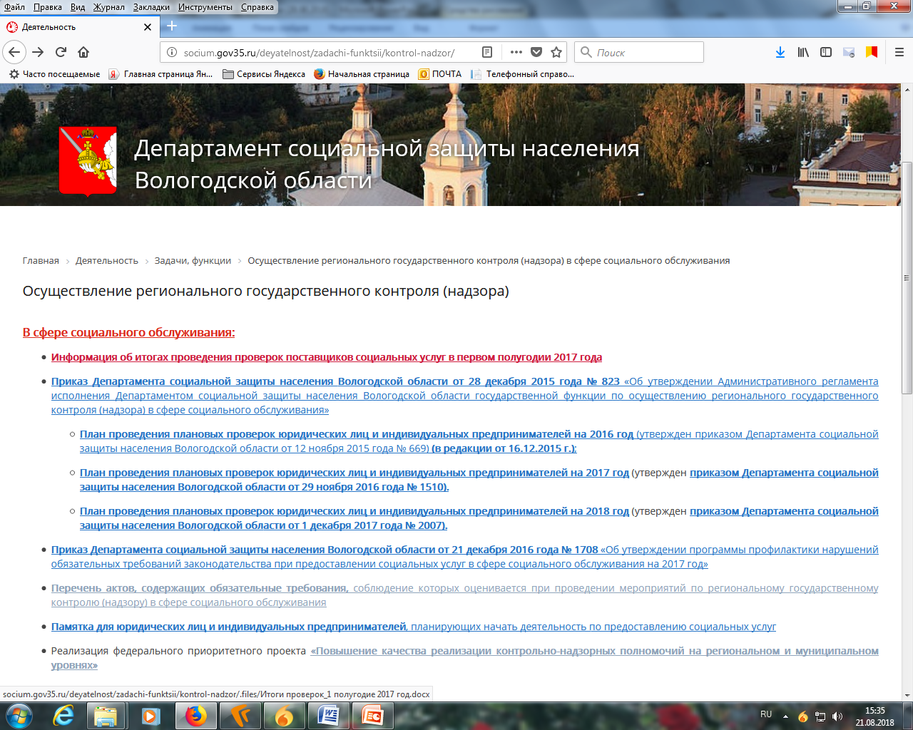
Департамент социальной защиты населения Вологодской области
Перечни нормативных правовых актов размещены на официальном сайте Департамента социальной защиты населения области socium.gov35.ru в разделе «Осуществление регионального государственного контроля (надзора)»

Slide 8
Департамент социальной защиты населения Вологодской области
Региональный государственный контроль (надзор) осуществляется посредством
документарных
(плановых и внеплановых) проверок
выездных
(плановых и внеплановых) проверок
Периодичность проведения плановых проверок составляет:
не чаще 1 раза в 3 года
виды деятельности с предоставление социальных услуг с обеспечением проживания:
- не чаще 1 раза в 2 года

Slide 9
Департамент социальной защиты населения Вологодской области
Должностные лица Департамента социальной защиты населения области, уполномоченные на осуществление регионального государственного контроля (надзора):
начальник Департамента социальной защиты населения Вологодской области
начальник управления по вопросам развития социальной инфраструктуры, заместитель начальника Департамента социальной защиты населения Вологодской области
главный консультант управления по вопросам развития социальной инфраструктуры Департамента социальной защиты населения Вологодской области
консультант управления по вопросам развития социальной инфраструктуры Департамента социальной защиты населения Вологодской области

Slide 10
Департамент социальной защиты населения Вологодской области

Slide 11
Департамент социальной защиты населения Вологодской области
Выявленные нарушения обязательных требований законодательства в сфере социального обслуживания в 1 полугодии 2018 года:
официальный сайт учреждения не содержит необходимых сведений (постановление Правительства Российской Федерации от 24 ноября 2014 года № 1239);
выявлены нарушения при формировании личных дел получателей социальных услуг (приказ Министерства труда и социальной защиты РФ от 10 ноября 2014 года, № 874н);
нарушены сроки составления индивидуальных программ предоставления социальных услуг (пункт 4 статьи 16 Федерального закона от 28 декабря 2013 года, № 442-ФЗ);
отсутствуют подписи получателей социальных услуг в индивидуальных программах предоставления социальных услуг (пункт 6 статьи 9 Федерального закона от 28 декабря 2013 года, № 442-ФЗ);
в личных делах получателей социальных услуг отсутствуют дополнительные соглашения о внесении изменений в договор о социальном обслуживании, справки о размере среднедушевого дохода получателя социальных услуг (п. 3.8 раздела IV постановления Правительства области от 5 декабря 2014 года, № 1090);
сформирован не полный комплект документов, предусмотренных для предоставления социальных услуг (пункт 2, раздела III постановления Правительства Вологодской области от 5 декабря 2014 года № 1090);
не обеспечена организация медицинского обслуживания проживающих на стационарном отделении граждан пожилого возраста и инвалидов (пункт 2 статьи 12 Федерального закона от 28 декабря 2013 года № 442-ФЗ «Об основах социального обслуживания граждан в Российской Федерации»).

Slide 12
Департамент социальной защиты населения Вологодской области
В разделе «Осуществление регионального государственного контроля (надзора)» на официальном сайте Департамента социальной защиты населения Вологодской области socium.gov35.ru размещены:
ежегодный план проведения плановых проверок юридических лиц и индивидуальных предпринимателей;
информация о результатах проведенных проверок, осуществленных в рамках регионального государственного контроля;
перечень актов, содержащих обязательные требования, соблюдение которых оценивается при проведении мероприятий по региональному государственному контролю (надзору) в сфере социального обслуживания;
перечень нормативных правовых актов или их отдельных частей, содержащих обязательные требования, соблюдение которых оценивается при проведении мероприятий по контролю при осуществлении регионального государственного контроля за соблюдением требований законодательства Российской Федерации в сфере организации отдыха и оздоровления детей;
- программа профилактики нарушений обязательных требований законодательства, соблюдение которых оценивается при проведении Департаментом социальной защиты населения Вологодской области мероприятий по контролю в рамках регионального государственного контроля (надзора) в сфере социального обслуживания, контроля в сфере организации отдыха и оздоровления детей на 2018 год.

Slide 13
Департамент социальной защиты населения Вологодской области
Постановлением Правительства области от 28 мая 2018 года № 475
«О внесении изменений в постановление Правительства области от 5 декабря 2014 года № 1090» внесены изменения в Порядок предоставления социальных услуг поставщиками социальных услуг:
Наделение государственных организаций социального обслуживания области полномочиями на признание граждан нуждающимися в социальном обслуживании на дому и в полустационарной форме, а также на составление индивидуальных программ.
Порядок выдачи медицинскими организациями справок и медицинских заключений предусмотрен приказом Министерства здравоохранения и социального развития Российской Федерации от 2 мая 2012 года № 441н «Об утверждении порядка выдачи медицинскими организациями справок и медицинских заключений».
Форма медицинского заключения, в ранее действовавшем Порядке признана утратившей силу
Порядком уточняется перечень документов, которые заявитель (представитель заявителя) обязан представить для получения социальных услуг.

Slide 14
ДЕПАРТАМЕНТ СОЦИАЛЬНОЙ ЗАЩИТЫ НАСЕЛЕНИЯ ВОЛОГОДСКОЙ ОБЛАСТИ
Адрес: 160001, г. Вологда, ул. Благовещенская, 9
Официальный сайт: socium.gov35.ru
E-mail: depsoc@gov35.ru
Телефон: (8172) 23-01-35
Факс: (8172) 23-01-36

